Slide 1
MRB操作マニュアル
振る舞い検知

Slide 2
目次
1. 振る舞い検知

Slide 3
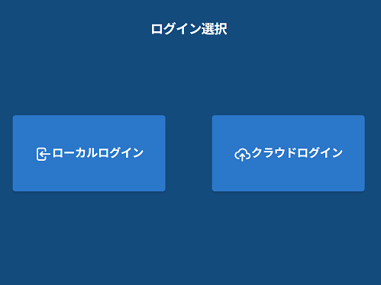
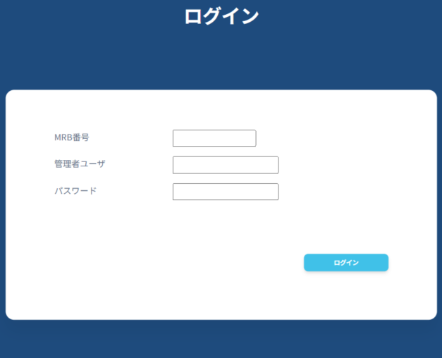
1. 振る舞い検知
振る舞い検知は、Webブラウジングを除くすべての通信を監視し、危険な通信先へのアクセスをブロックします 振る舞い検知の強度設定の手順について説明します
① ログイン選択画面で「クラウドログイン」をクリックします
② MRB番号（機器コード）、管理者ユーザ、パスワードを 入力し、「ログイン」をクリックします

Slide 4
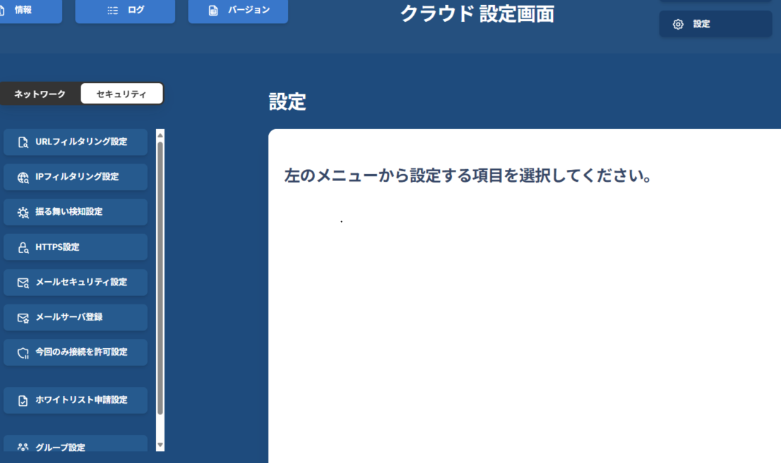
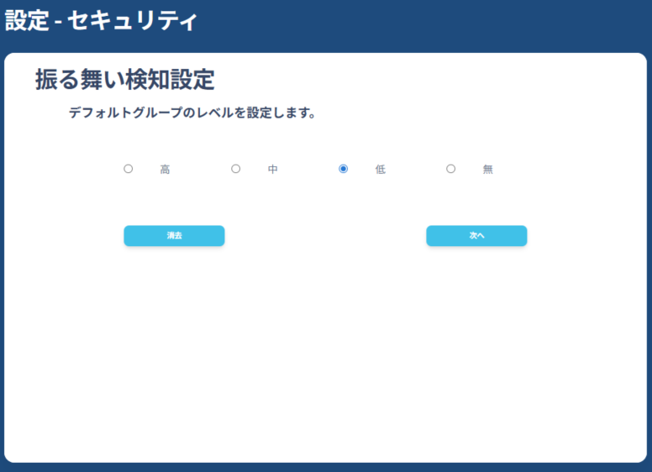
③ クラウド管理画面にログイン後、右上の「設定」をクリック し、「セキュリティ」のタブから「振る舞い検知設定」を クリックします
④ ラジオボタンより検知のレベルを選択し、「次へ」を クリックします ※次項で振る舞い検知のレベルについて説明します

Slide 5
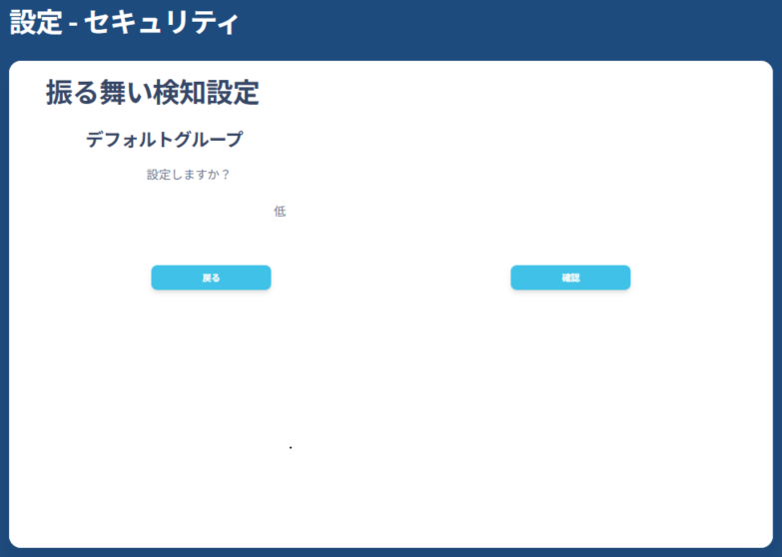
⑤ 4つの振る舞い検知レベル設定で制御します
⑥ 設定を確認し、「確認」をクリックして設定は完了です ※振る舞い検知でブロックさせたい通信先はIPフィルタリング のブラックリスト、許可させたい通信先はホワイトリストに 登録してください （登録手順につきましては、IPフィルタリング設定の手順を ご参照ください）
振る舞い検知レベル | 高 | 中 | 低 | 無
スコア （IP評価） | 20点以下 | 10点以下 | 4点以下 | スルー

